Slide 1
곽호준
2D Game PortFolio

Slide 2
목 차
실행 흐름
개발 범위
이미지
개발 일정

Slide 3
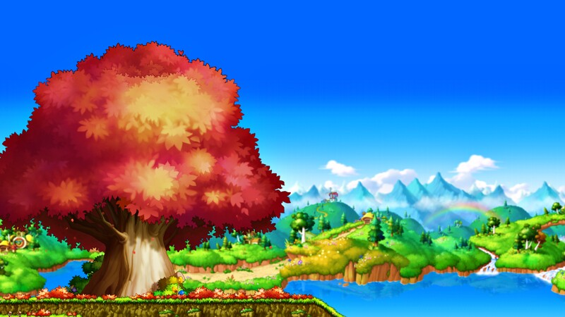
게임 실행 흐름
나
적
적
적

Slide 4
개발 범위
개발 내용 | 개발 범위
맵 | 기준은 한화면, 시간적 여유가 된다면 포탈을 만들어 다른맵으도 하고싶음
캐릭터 컨트롤 | 좌우이동(w,a,s,d) w == space
모델링 | 캐릭터 1 , 몬스터 5 (시간이 된다면 캐릭터 하나더 추가)
아이템 도구 | 힐링포션
게임난이도 | 모든 몬스터는 위치만 다를뿐 speed, hp는 동일하다
기타등등...?
참고작 : 메이플스토리
이유 : 이미지 찾다가 힘들어서 제일 많이 있을법한걸로 함

Slide 5
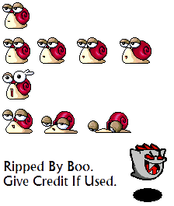
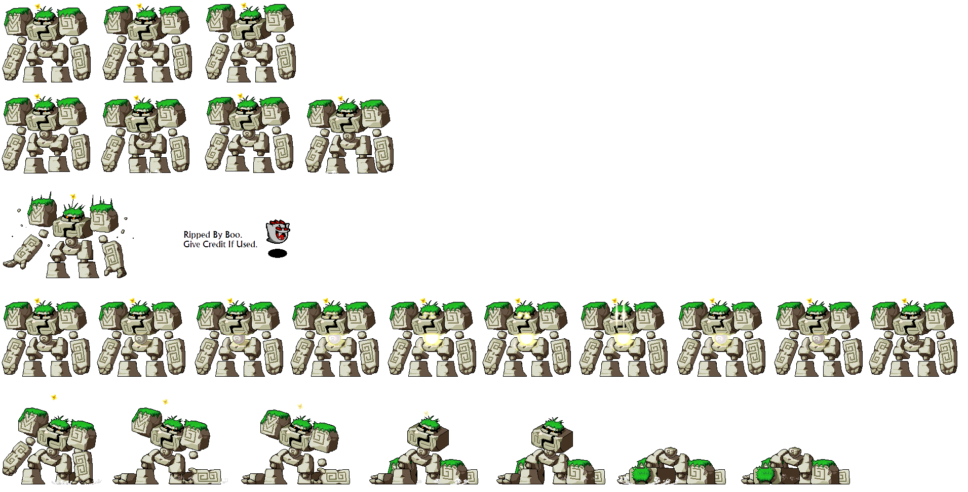
몬스터 이미지

Slide 6
참고할곳
https://www.spriters-resource.com/search/?q=maplestory&c=-1&o%5B%5D=s&o%5B%5D=p&o%5B%5D=g&o%5B%5D=ig

